Slide 1

ОДЕСЬКИЙ НАЦІОНАЛЬНИЙ МЕДИЧНИЙ УНІВЕРСИТЕТ
Кафедра гістології, цитології, ембріології та патологічної морфології
з курсом судової медицини
Лекція №10
Чоловіча статева система.
Спеціальність: 222 «Медицина»

Slide 2
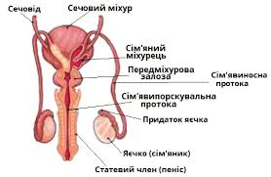
Чоловічі статеві органи
- внутрішні
Сім’яник або яєчко (testis)
Вивідні шляхи (над’яєчка, сім’явиносні протоки, сім’явипорскувальні канали)
Додаткові залози (сім’яні пухирці, передміхурова залоза, цибулино-сечівникові залози)
- зовнішні
- калитка (scrotum);
- статевий член (прутень, penis).

Slide 3
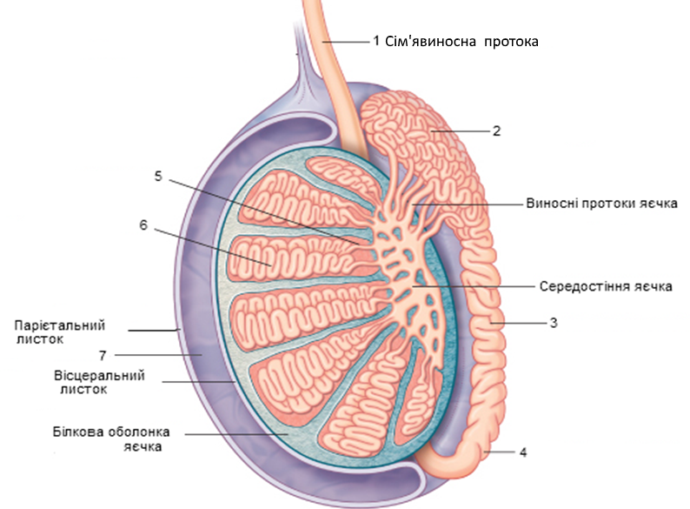
Сім’яник (яєчко)
Функції:
головний репродуктивний орган – місце дозрівання чоловічих статевих клітин – сперматозоїдів (репродуктивна функція)
чоловіча статева залоза – виробляє чоловічі статеві гормони – андрогени (ендокринна функція)

Slide 4
Сім’яник (яєчко)
Поверхня яєчка вкрита капсулою - білковою оболонкою (tunica albuginea) –(щільна сполучна тканина)
На задньому краї вона утворює середостіння яєчка (mediastinum).
Від останнього до білкової оболонки відходять перегородки, які поділяють яєчко а 150-300 часточок.
У кожній часточці яєчка містяться
1–4 звивисті сім’яні канальці (tubuli seminiferi contorti)
сполучна тканина – інтерстицій

Slide 5
Канальцева система сім’яника (яєчка)
Звивисті сім’яні канальці (tubuli seminiferi contorti)
Прямі сім’яні канальці (tubuli seminiferi recti)
Сітка яєчка (rete testis) у середостінні яєчка
10–15 виносних канальців (ductuli efferentes).

Slide 6
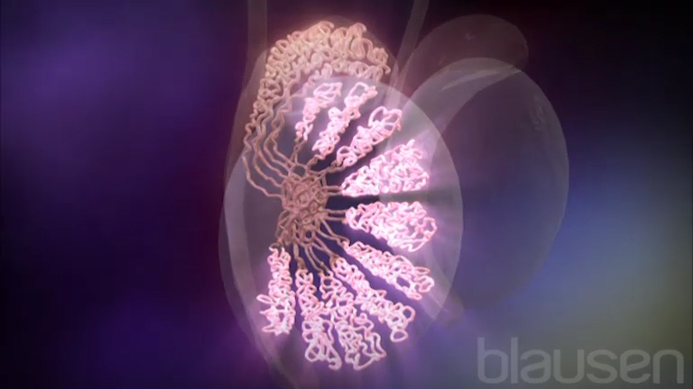
Звивистий сім'яний каналець
Структурно-функціональна одиниця сім’яника
Довжина від 30 до 70 см (50 см),
Загальна довжина – 1 км
Діаметр – 150-250 мкм.
Саме в стінці звивистих сім’яних канальців
сперматогенним епітелієм виробляються
чоловічі статеві клітини (сперматозоїди) -
здійснюється репродуктивна функція

Slide 7
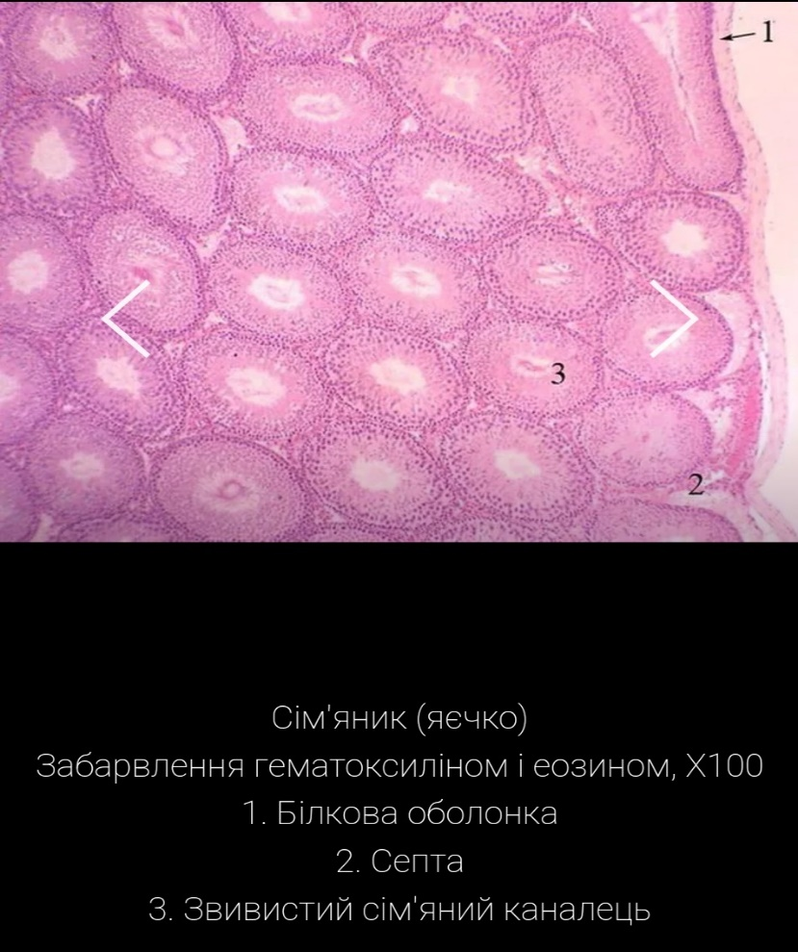
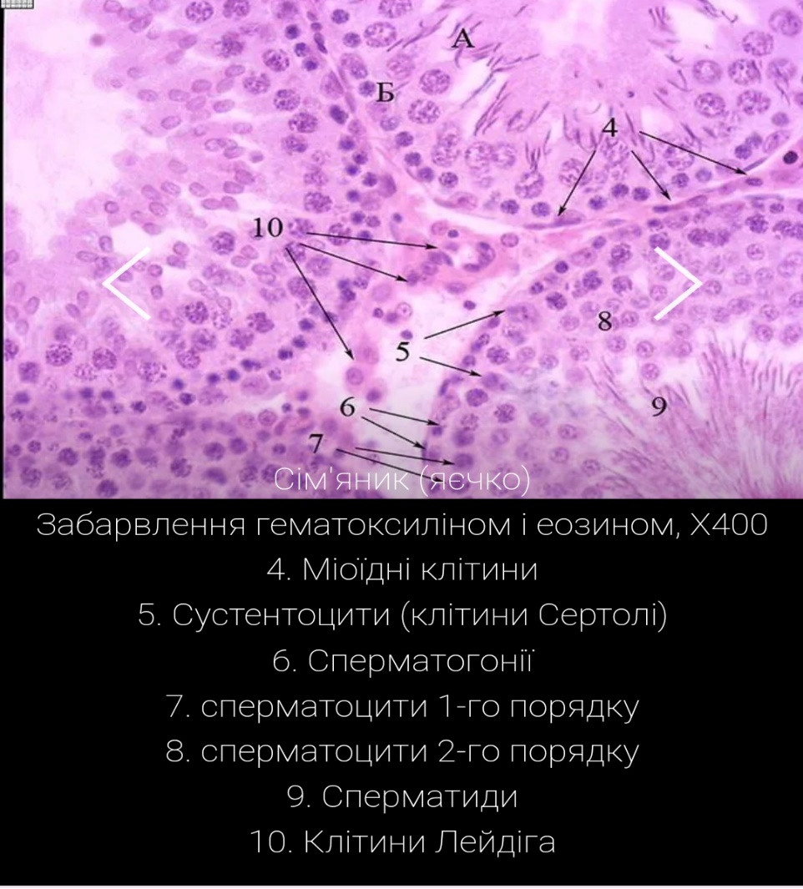

Slide 8
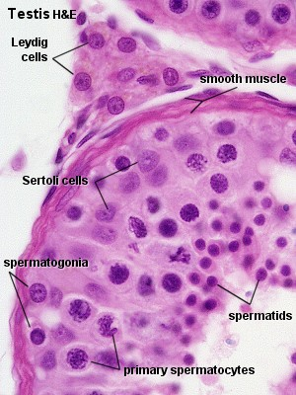
Звивистий сім'яний каналець
Базальний шар (складається з мережі колагенових волокон під базальною мембраною сперматогенного епітелію);
Міоїдний шар (утворений міоїдними клітинами);
Волокнистий шар
зовнішня клітинна частина, утворена фібробластами;
внутрішня неклітинна частина, утворена колагеновими волокнами і базальною мембраною міоїдного шару;

Slide 9
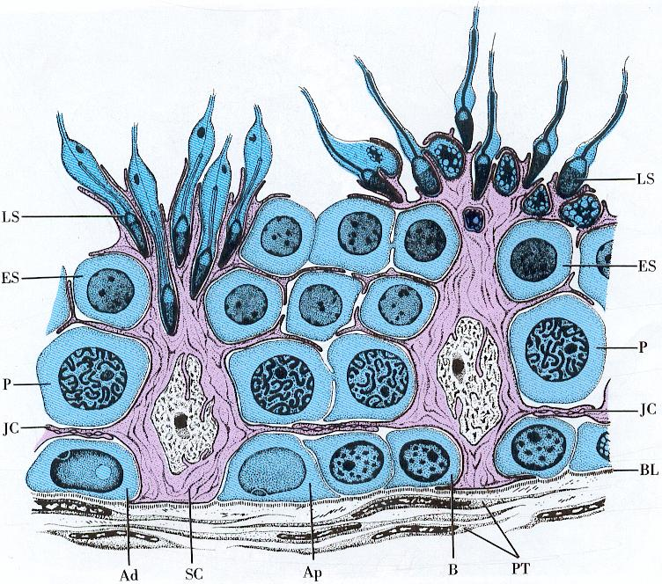
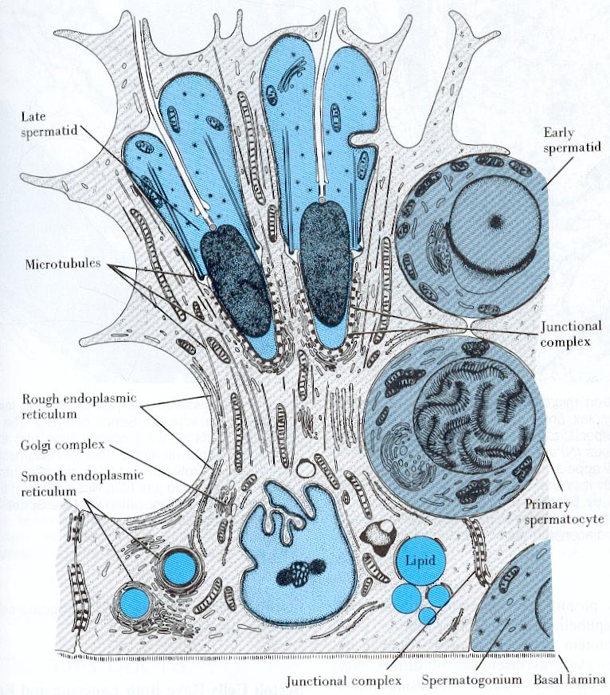
Дві популяції клітин:
Звивистий сім'яний каналець
під­тримуючі клітини (сустентоцити = клітини Сертолі);
сперматогенні клітини різного ступеня зрілості.
Відростки сусідніх клітин Сертолі контактують та утворюють зони щільних замикальних кон­тактів.
Вони поділяють стінку на два поверхи:
зовнішній – базальний
внутрішній – адлюменальний.
У заглибинах на бічних поверхнях клітин Сертолі розташовані спермато­генні клітини (опорна функція).

Slide 10
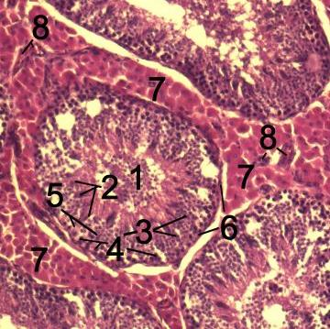
Сустентоцити (клітини Сертолі)
Створюють мікросередовище для диференціювання статевих клітин;
Входять до складу гемато-тестикулярного бар'єру;
Синтезують інгібін і андроген-зв'язуючий білок;
Фагоцитують неповно­цінні статеві клітини та їх фрагменти
Стимулюються фолікулостимулюючим гормоном гіпофіза
Гістологічний зріз через тестикулярну перенхіму кабана.
1 сімяні канальці Tubulus seminiferus contortus
2 сперматиди
3 сперматоцити
4 Сперматогонії
5 клітини Сертолі
6 Міофібробласти
7 клітини Лейдігаs
8 капіляри

Slide 11
Сперматогенез –процес утворення чоловічих статевих клітин. Здійснюється у звивистих сім'я­них канальцях
У сперматогенезі розрізняють чотири послідов­них фази:
розмноження,
ріст,
дозрівання,
формування.
В процесі дозрівання клітини поступово зміщуються від базальної мемб­рани до просвіту звивистого сім'яного канальця.

Slide 12
Сперматогенні клітини
Сперматогонії | 2n 2c | Займають базальне положення Є стовбурові та проліферуючі
Сперматоцити І порядку | 2n 4c
Сперматоцити ІІ порядку | 1n 2c
Сперматиди | 1n 1c | (займають адлюменальне по­ложення = біля просвіту звивистого сім'яного канальця)
Сперматозоїди | 1n 1c | Знаходяться в просвіті канальців

Slide 13
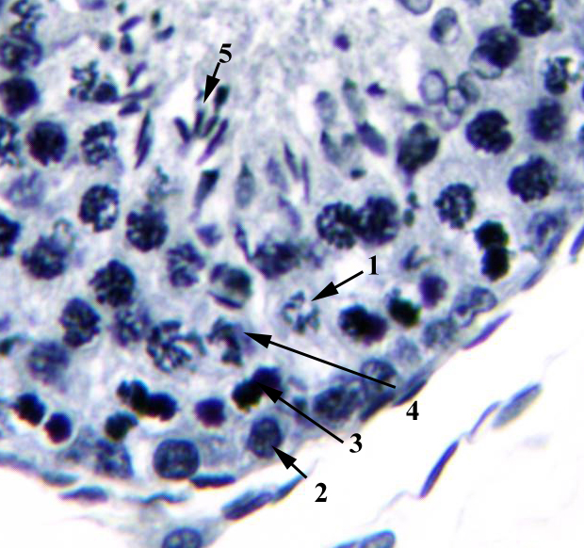
1. Період розмноження – мітотичний поділ сперматогоній
Сперматогонії | 2n 2c
Сперматоцити І порядку | 2n 4c
Сперматоцити ІІ порядку | 1n 2c
Сперматиди | 1n 1c
Сперматозоїди | 1n 1c

Slide 14
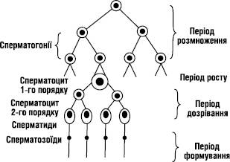
Сперматогонії:
містять диплоїдний на­бір хромосом,
діляться шляхом мітозу = знаходяться у фазі розмноження (проліферації).
Контроль - ФСГ
Серед сперматогоній
розрізняють субпопуляцїї:
стовбурових клітин, які діляться повільно,
напівстовбурових клітин (проліферують швидко).

Slide 15
Сперматогонії | 2n 2c
Сперматоцити І порядку | 2n 4c
Сперматоцити ІІ порядку | 1n 2c
Сперматиди | 1n 1c
Сперматозоїди | 1n 1c
2. Період росту – ріст сперматогоній і перетворення їх в сперматоцити І порядку

Slide 16
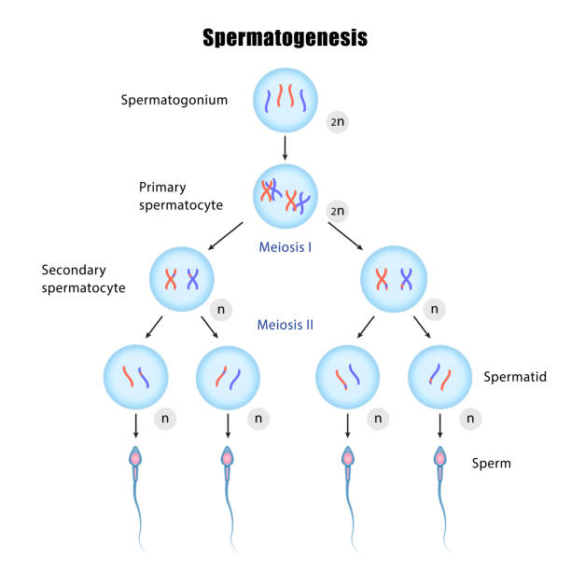
Під впливом тестостерону сперматогонії перетво­рюються у сперматоцити першого порядку:
вступають в інтерфазу мейозу
→ збільшують­ся в об'ємі
= проходять фазу росту:
у кінці інтерфази сперматоцити першого порядку приблизно у два рази більші від сперматогоній.

Slide 17
Сперматогонії | 2n 2c
Сперматоцити І порядку | 2n 4c
Сперматоцити ІІ порядку | 1n 2c
Сперматиди | 1n 1c | І поділ – редукційний – із сперматоцита І порядку утворюються два сперматоцита ІІ порядку
Сперматозоїди | 1n 1c | ІІ поділ – екваційний – із сперматоцита ІІ порядку утворюються дві сперматиди
3. Період дозрівання –
мейоз

Slide 18
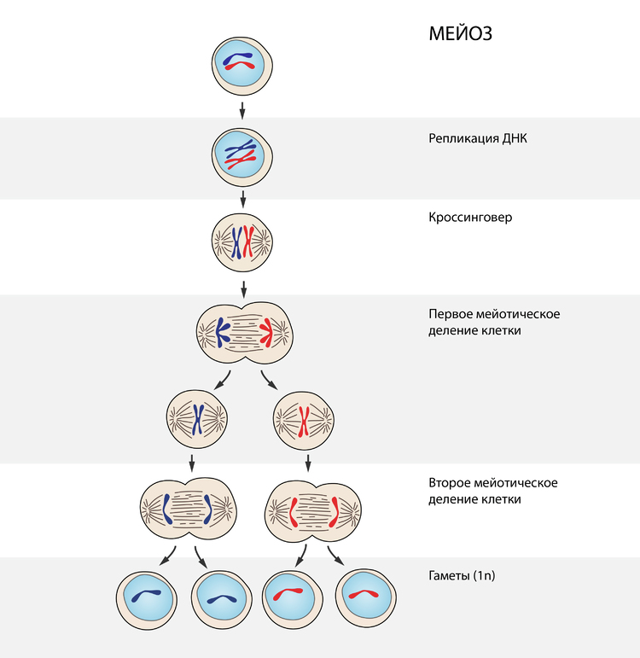
Фаза дозрівання = мейоз:
з 1 сперматоциту І порядку в результаті пер­шого поділу утворюються 2 сперматоцита ІІ по­рядку;
а в результаті другого по­ділу — 4 сперматиди:
У кінці фази дозрівання
в резуль­таті мейозу
з кож­ної вихідної сперматогонії
утворюються чотири сперматиди

Slide 19
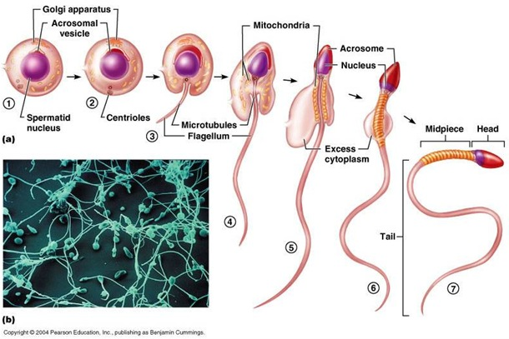
Сперматогонії | 2n 2c
Сперматоцити І порядку | 2n 4c
Сперматоцити ІІ порядку | 1n 2c
Сперматиди | 1n 1c
Сперматозоїди | 1n 1c | Процес перетворення сперма­тогоній у спермато­зоїди триває близько 75 діб.
4. Період формування – сперміогенез – формування із сперматид сперматозоїдів

Slide 20
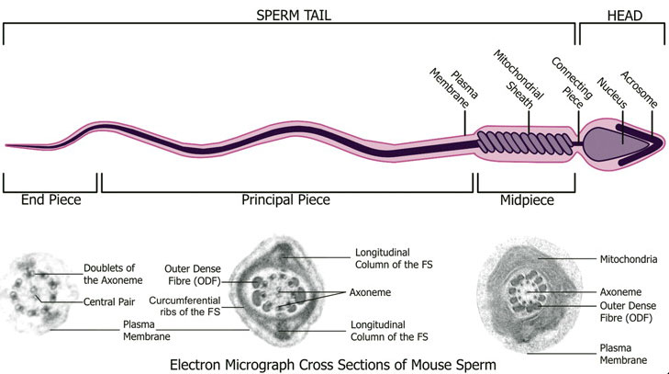
Сперматозоїд

Slide 21
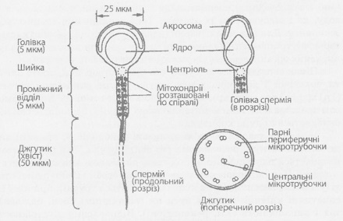
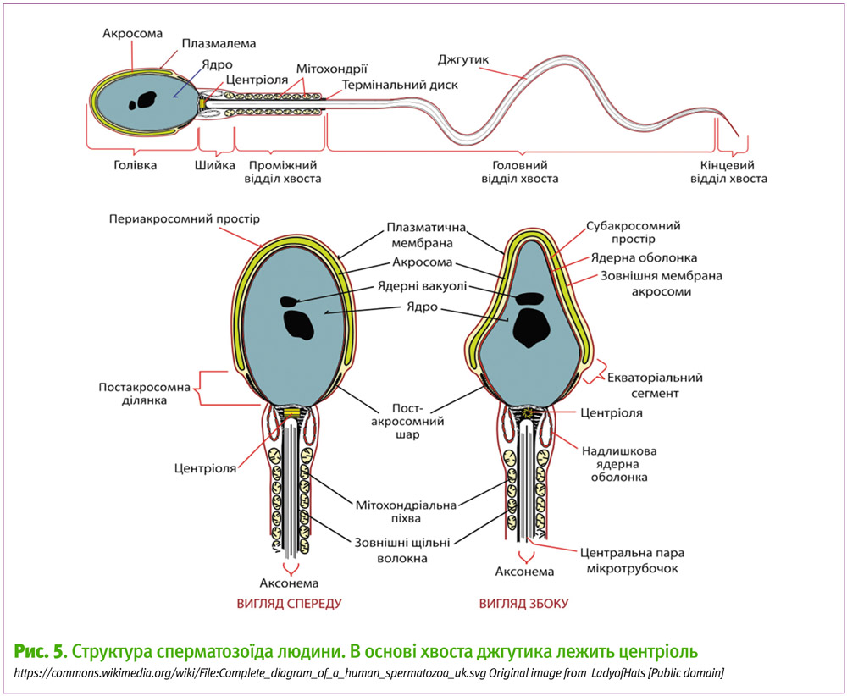
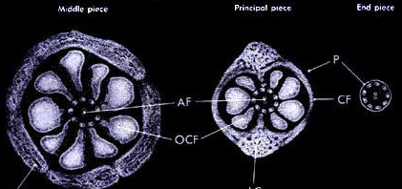

Slide 22
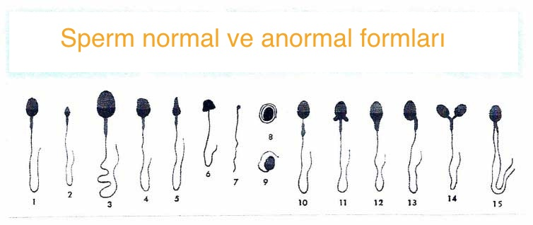
Патологічні форми сперматозоїдів
Спермограма.
Нормальні характеристики сперми: (за протоколом ВООЗ)
1. Концентрація – 20-200 млн/мл
2. Вміст нормальних форм – 60%
3. Вміст незрілих форм – до 2%
4. Частка живих клітин – більше 75%
5. Частка рухливих клітин – більше 50%

Slide 23
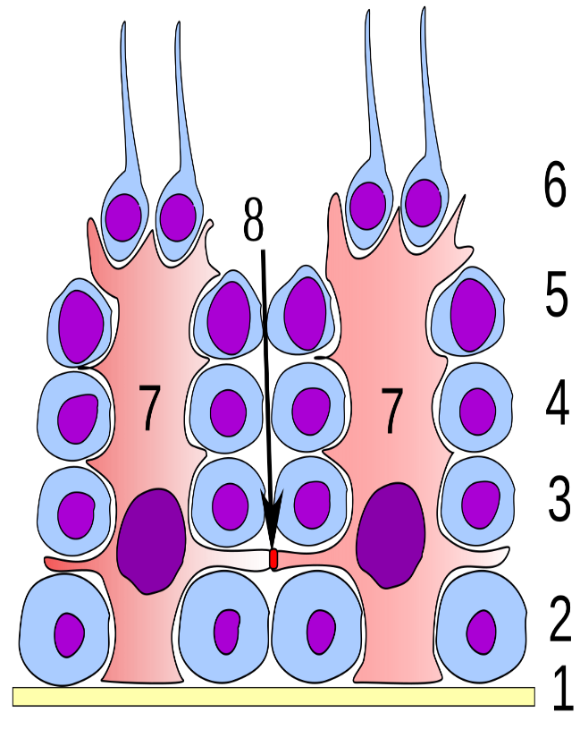
Гемато-тестикулярний бар'єр
Сукуп­ність структур, які розділяють кров та сперматогенні клітини
Формується з:
клітин Сертолі
елементів стінки звивистого сім'яного канальця,
елементів стінки стінки гемокапіляра
сполучної тканини між ними
забезпечує вибіркову проникливість тих чи інших речовин всередину звивистого сім'яного ка­нальця, ізолює від ток­синів.
ізолює сперматогенні клітини від контакту з імунокомпетентними клітинами, захищає от аутоімунних реакцій

Slide 24
Гемато-тестикулярний бар'єр:
Відростки сусідніх клітин Сертолі поділяють стінку канальця на два поверхи: зовнішній – базальний і внутрішній – адлюменальний
У базальному поверсі містяться сперматогонії і сперматоцити першого по­рядку в інтерфазі – клітини, генетично ідентичні іншим клітинам організму.
У адлюмінальному поверсі містяться сперматоцити першого та другого по­рядку, сперматиди, сперматозої­ди - – клітини, генетично неідентичні іншим клітинам організму

Slide 25
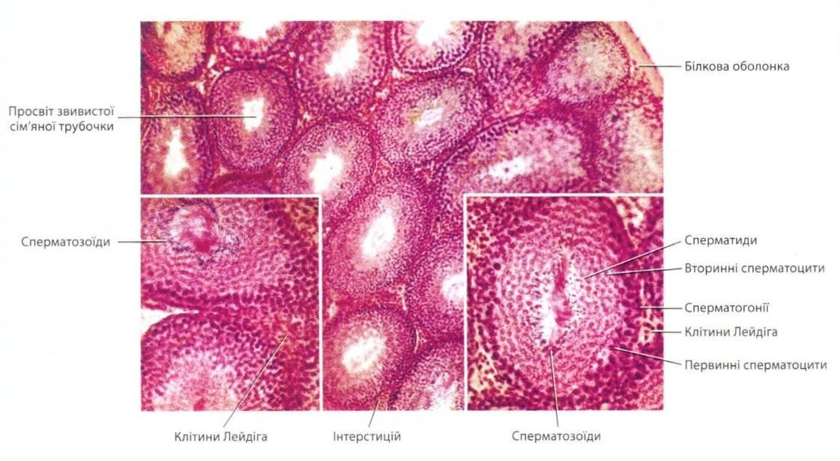
Ендокриноцити яєчка (клітини Лейді­га)
Розташування -прошарки сполучної тканини між звивистими сім’яними канальцями
Функція - вироблення чоловічих статевих гормонів (андрогенів, тестостерону) – ендокринна функція яєчка
Регуляція - ЛГ
мають круглу або полігональну форму,
оксифільну цитоплазму,
добре розвинену гладку ендоплазма­тичну сітку.

Slide 26
Сім’явиносні шляхи
Прямі канальці
Мережа сім’яника
Виносні канальці
Протока придатка
Сім’явиносна протока
Сім’явипорскувальна протока
Уретра

Slide 27
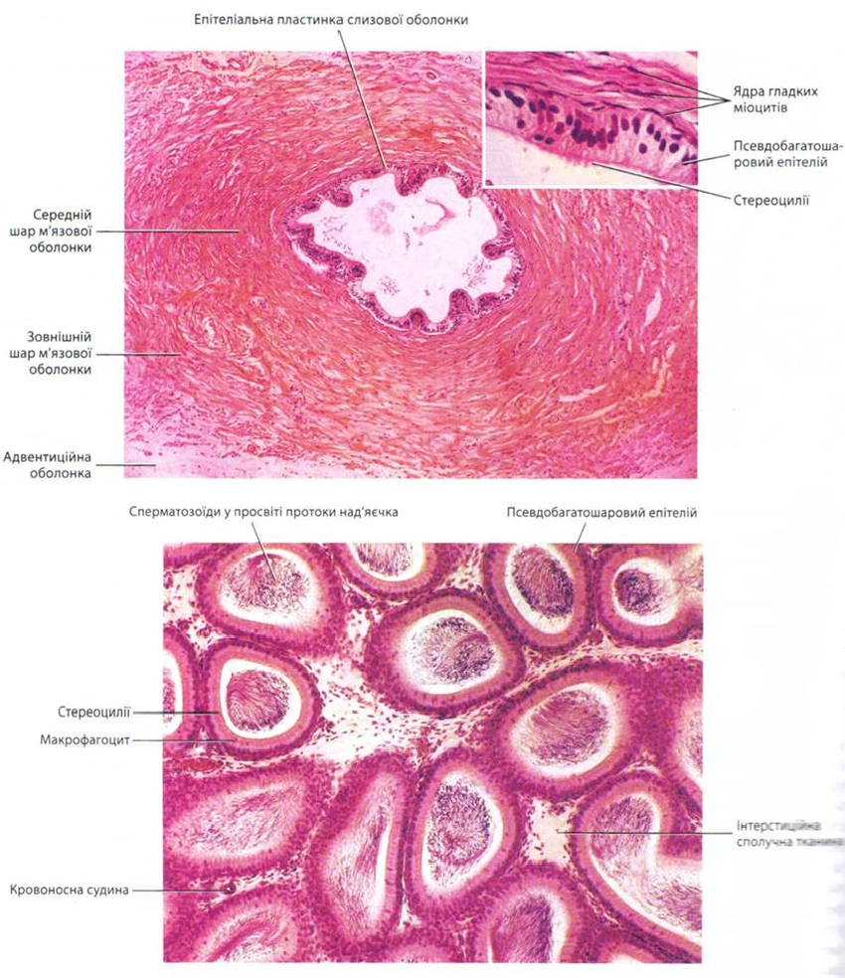
Сім’явиносні шляхи
Стінка включає три оболонки:
слизова,
м'язова,
адвентиційна.
У складі яєчка:
Прямі канальці - одношаровий призматичний епітелій;
Сітка сім'яника – одношаровий плоский та кубічний епітелій

Slide 28
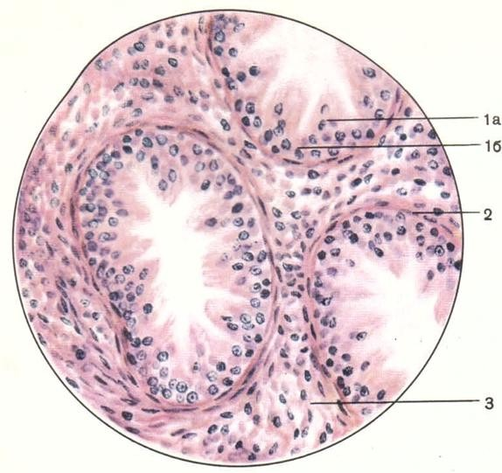
Сім’явиносні шляхи
Виносні протоки
(Забарвлення гематоксилін-еозином Збільшення: об. 40, ок. 7.)
Між яєчком та придатком:
виносні протоки (ductuli efferentes)
Вислані дворядним епітелієм (має два види клітин – війчасті та залозисті)
Кількість - 15 – 20,
Починаються з сітки сім'яника
Відкриваються в протоку над’яєчка (ductus epididymidis).
1а-епітеліальні клітини зі стереоцилиями
1б-кубічні епітеліальні клітини
волокнисто-м'язовий шар
волокниста сполучна тканина

Slide 29
Придаток сім’яника (epididymis)
Розміщений вздовж заднього краю та над верхнім кінцем яєчка
Маса близько 3 г,
Форма видовжена, розміри 4х1х0,5 см.
є резервуаром для накопичення спрерматозоїдів
Частини:
голівка;
тіло;
хвіст.
Голівка складається з
виносних протоків (ductuli efferentes ), які впадають у
протоку над’яєчка (ductus epididymidis)
Тіло і хвіст – із протоки над’яєчка

Slide 30
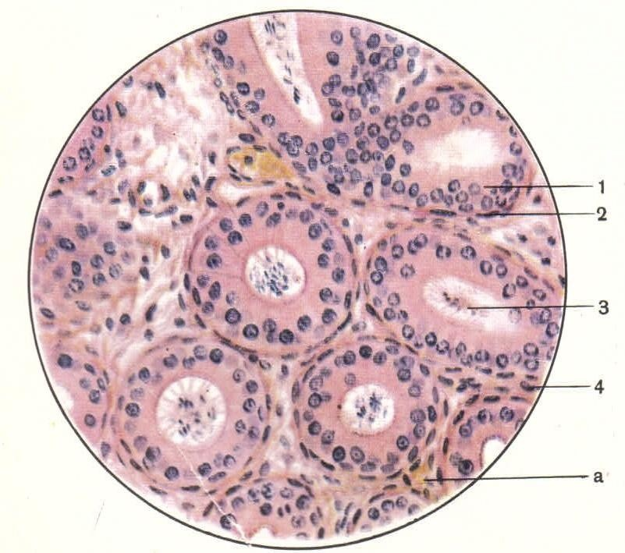
Протока придатка
Протока придатка яєчка
досить покручена,
щільно укладена
у розправленому вигляді має довжину 5 – 6 метрів.
Просвіт протоки придатка служить резервуаром для сперматозоїдів.
в ній завершується диферен­ціювання сперматозоїдів
(Забарвлення гематоксін-еозином Збільшення: об.40, ок. 7.)
дворядний епітелій
власна пластинка з гладкими м'язовими клітинами
сперматозоїди в просвіті протоки 4-волокниста сполучна тканина
а-кровоносна судина

Slide 31
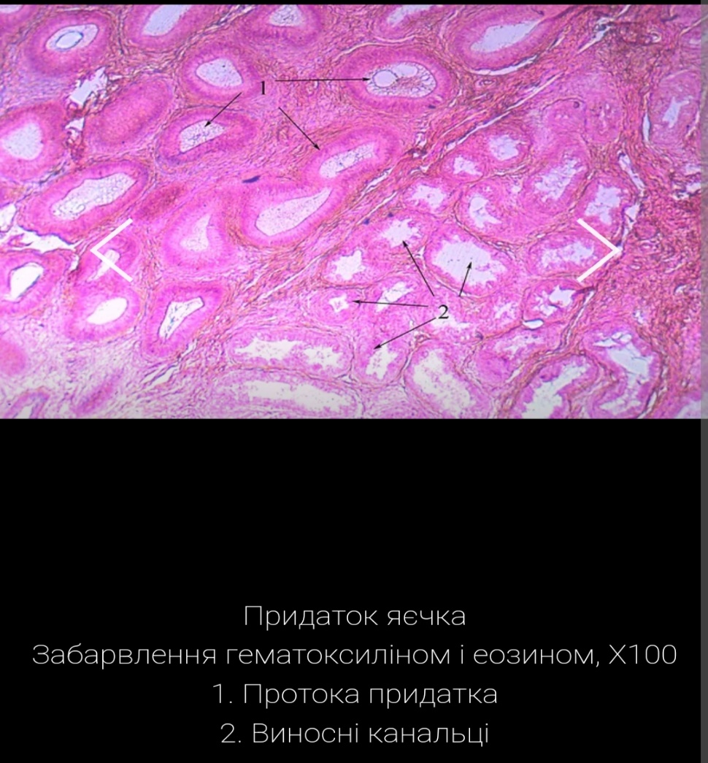
Придаток сім’яника (epididymis)
Слизова оболонка: дворядний призматичний епітелій
1) високі призматичні облямова­ні клітини з стереоциліями на апікальній поверхні;
2) базальні клітини.
М'язова оболонка -циркулярні пучки гладких міоцитів
Адвентиційна оболонка – пухка волок­ниста сполучна тканина.

Slide 32
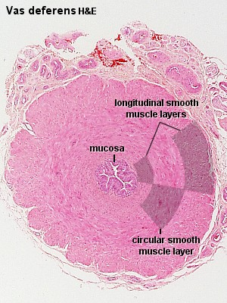
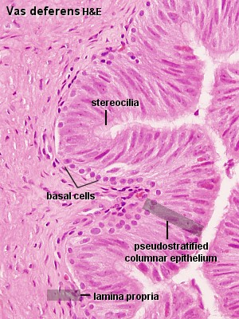
Сім'явиносна протока (ductus deferens)
Трубчастий орган у складі сім'яного канатика , довжиною близь­ко 45 см, з просвітом 0,2–0,5 мм
Функція – проведен­ня сперми
Стінка побудована з трьох оболонок:
слизової (вкрита багаторядним війчастим епітелієм),
м'язової (3 шари гладких міоцитів: внутрішній і зовнішній поздовжні, середній циркулярний),
адвенти­ційної.

Slide 33
Сім'явипорскувальна протока (ductus ejaculatorius)
Слизова покрита однорядним кубічним епітелієм
Протока розміщена нижче місця впадін­ня протоки сім'яного міхурця
проходить через товщу передмі­хурової залози і
впадає в проста­тичну частину сечівника.

Slide 34
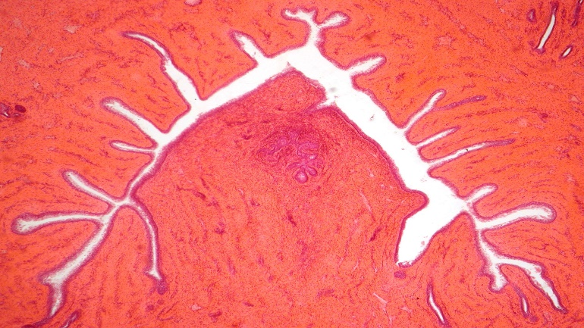

Чоловіча уретра
Простатична частина | Перехідний епітелій
Перетинчаста частина | Багаторядний призматичний епітелій
Печериста частина | Одношаровий призматичний, потім – багаторядний призматичний, потім – багатошаровий плоский незроговілий, в дистальній частині – з ознаками зроговіння

Slide 35
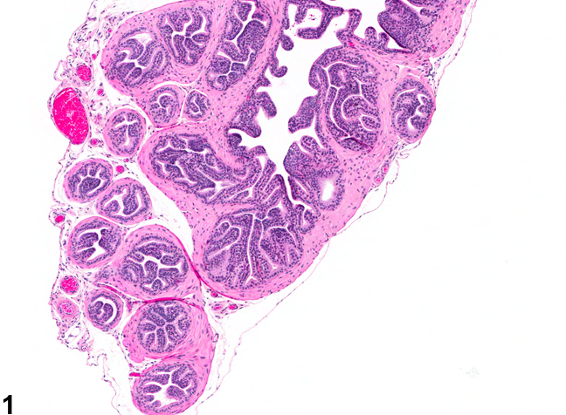
Сім'яні міхурці (vesicula seminalis)
Парний залозис­тий орган, розміщений латерально від сім'явиносної
протоки, вище передміхурової залози.
Має довгасту форму
розміри – 5х2х1 см
Секрет багатий на фруктозу,
розріджує сперму,
створює у ній лужне середовище.
сприяє підвищенню рухливості сперматозоїдів

Slide 36
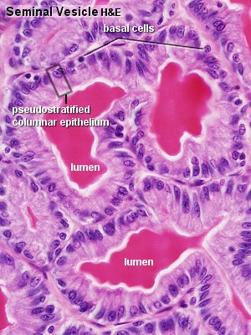
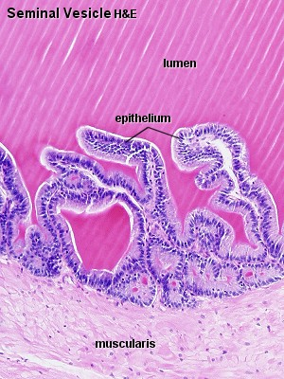
Сім'яні міхурці (vesicula seminalis)
слизо­вою,
м'язовою
та адвентиційною.
Слизова оболонка вистелена
багаторядним циліндричним епі­телієм,
утворює численні склад­ки.

Slide 37
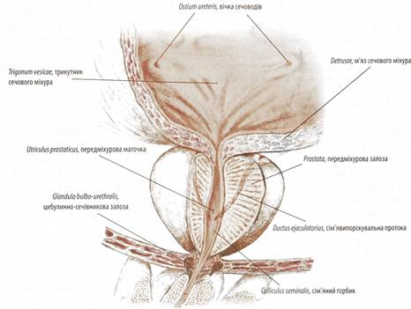
Передміхурова залоза ( prostata)
за формою нагадує каштан,
у вигляді муфти охоплює проксимальну частину сечівника.
маса близько 20 г,
розміри 4х3х2 см.
М’язово-залозистий орган
Ендокринна функція -простата виділяє у кров гормони – простагландини
Екзокринна -продукує слизовий секрет, який розрід­жує сперму і підвищує рухли­вість сперматозоїдів
Скоротлива функція – виконує роль сфінктера

Slide 38
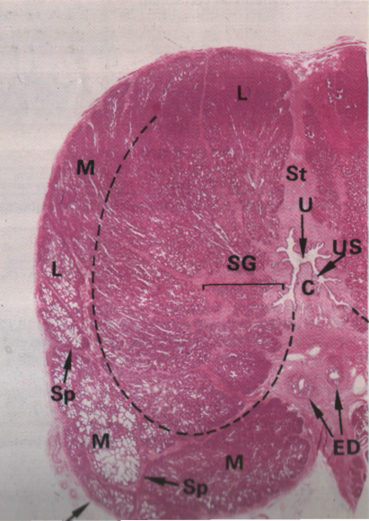
Передміхурова залоза ( prostata)
Паренхіму органа складають окремі слизові альвеолярні за­лози, вивідні протоки яких впадають у простатичну частину сечівника.
Має 3 групи залоз:
Слизові - розміщені в слизовій оболонці сечівника,
Підслизові – у сполучній тканині навколо сечівника,
Головні залози - формують власне паренхіму передміхурової залози.
Строма – сполучна тканина та гладка м'язова тканина

Slide 39
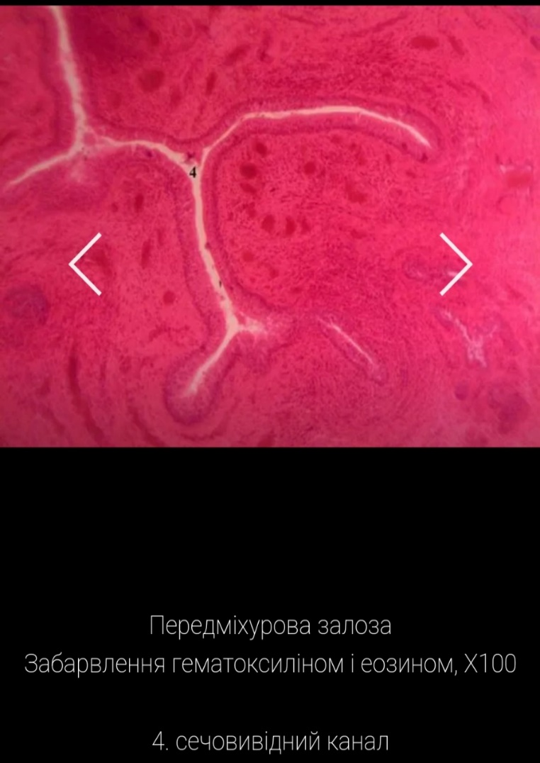
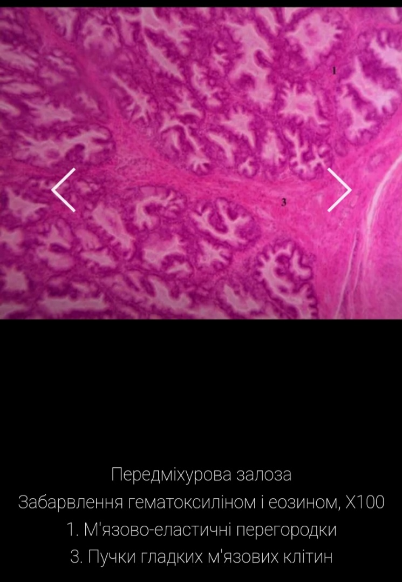

Slide 40
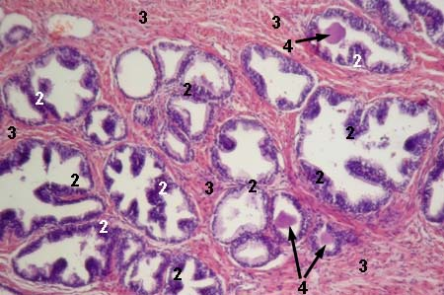
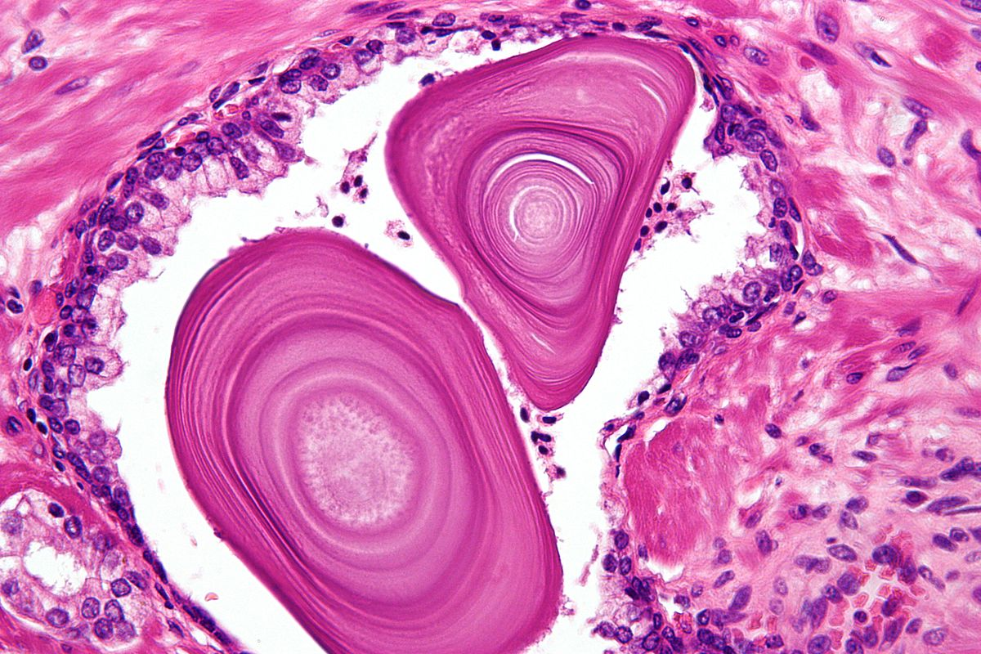
Передміхурова залоза (prostata)
Рис. Гіперплазія передміхурової залози
Рис. Амілоїдні тільця (камені) в простатичних залозах

Slide 41
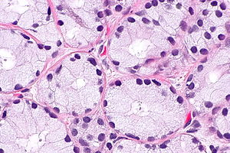
Залози цибулини сечівника
(glandulae bulbo-urethrales)
складні альвеолярно-трубчасті залози,
вивідні протоки впадають у проксимальний від­діл сечівника.
Значення секре­ту цих залоз полягає у розрід­женні сперми.

Slide 42
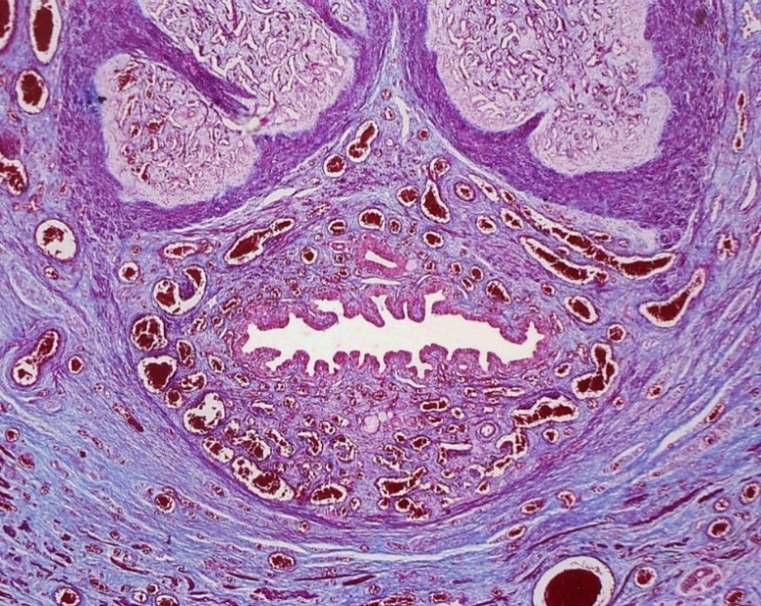
Кавернозні та спонгіозні тіла
Утворені щільною сполучною тканиною, в якій розташована велика кількість судин венозного типу – порожнини, вистелені ендотелієм, які можуть заповнюватись кров’ю.

Slide 43
РЕКОМЕНДОВАНА ЛІТЕРАТУРА
Основна
Гістологія. Цитологія. Ембріологія : підручник. / за рередакцією Луцик О. Д., Чайковський Ю. Б. Вінниця: Нова книга, 2018. 592 с.
Грабовий О. М., Яременко Л. М. Компендіум з спеціальної гістології та ембріології. Київ: Книга-плюс, 2020. 344 с.
Вахнюк Т. Гістологія з технікою гістологічних досліджень Київ: Медицина, 2018. 260 с.
Грабовий О. М., Чайковський Ю. Б., Яременко Л. М. Практикум з гістології, цитології та ембріології. Київ: Книга-плюс, 2022. 80 с.
Степаненко О., Мар’єнко Н. Гістологія, цитологія та ембріологія. Атлас гістологічних зображень з описами. Київ: Медицина, 2024. 328 с.
Павлина В., Росс М . Г. Гістологія: підручник і атлас у 2-х томах : підручник. Київ : Медицина, 2021.
Mescher A. L. Junqueira's Basic Histology: Text and Atlas. McGrawHill.16th ed., 2021. 576 p.
Додаткова
Дзержинський М. Е., Пазюк Л. М., Вороніна О. К., Гарматіна С. М., Островська Г. В. Альбом для лабораторних занять з курсу "Гістологія". Київ: Фітосоціоцентр, 2020. 50 с.
Ross M. H., Pawlina W. Histology: a text and atlas 6th edition. Lippincott Williams & Wilkins, 2011. 996 p.

Slide 44
ДЯКУЮ ЗА УВАГУ!

